Slide 1


Hochschule Luzern | MSD Merck Sharp & Dohme
M.Sc. Applied Information and Data Science
Development of a Generative AI-
Based Analytics Tool for Supply Chain
Process Optimization
Beat Kessler
09.01.2026

Slide 2
Ablauf
Hintergrund und Motivation
Methodik
Forschungsfrage 1
Forschungsfrage 2
Implikationen
MSD
Research
Diskussion (30 min)
Live Demo Open Beta

Slide 3



MSD AI Strategie
Knowledge Management System
Data GPTeal
Unstrukturierte Daten
Strukturierte Daten
GenAI-basierte Modelle
Forschungsfragen 1 & 2
Notes:
strukturierte Daten: Daten in einem standardisierten tabellarischen Format mit Spalten und Zeilen
unstrukturierte Daten: Daten in keinem vordefinierten Format und keiner klassischen Tabelenstruktur folgen Basierend auf Teilprojekt wurden GenAI basierte Modell entwickelt....wo als Basis dienen

Slide 4



Hintergrund und Motivation Modellversionen und Unterscheidungsmerkmale
GenAI Models
Model | Alpha Version | Open Beta | Insight Retriever
Datentypen | - Unstrukturierte Daten | - Unstrukturierte Daten - (Simulierte Strukturierte Daten) | - Unstrukturierte Daten - Strukturierte Daten
Teilprojekt | - Knowledge Management System | - Knowledge Management System | - Knowledge Management - Data GPTeal
Inhaltlicher Umfang | - Quality Documents (QDocs) (1 K) | - Quality Documents (QDocs) (3 K) - (Simulierte Strukturierte Daten) | - Quality Documents (QDocs) (5 K) - Strukturierte Daten aus SAP-Tabellen
Forschungsfragen | Forschungsfrage 1 & 2 | Forschungsfrage 1 & 2 | Forschungsfrage 2
Notes:
Resultierende Modelle sind Alpha Version, Open Beta Model sowie Insight Retriever
Modelle unterschieden sich bezogen auf Datentyp, Teilprojekt, ....Inhaltlicher Umfang
(INPUT BALKEN). !!!
Mithilfe Alpha Version und Open Beta, werden FF1 & 2 adressiert
Während mithilfe vom Insight Retriever ausschlieslich FF2 adressiert wird

Slide 5
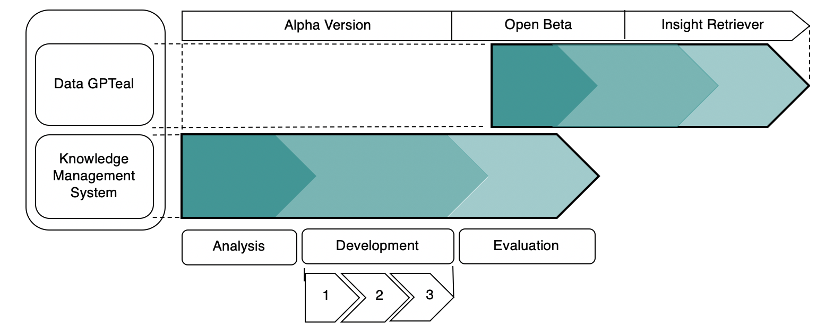
Methodik Iterative Modell Entwicklung | Qualitative Modell Evaluation
Iterative Modell Entwicklung
Qualitative Modell Evaluation
1
2
Strukturierten Fragebogen: Kombination aus Ratings und offenenen Kommentaren zur Modellbewertung
Fachexperten als Teilnehmenden: Praxisnahe, selbst formulierte Fragen durch Supply Chain Experten
Definierte Bewertungskriterien: Verfügbarkeit, Reaktionszeit, Genauigkeit (Accuracy) und Zufriedenheit (Satisfaction)
Konsolidierte Zusammenfassung: Quantifizierung und Analyse der Ergebnisse in einer konsolidierten Excel Datei
Universal Einsetzbar: Am Open Beta Model durchgeführt, Methodik jedoch grundsätzlich auf andere Modelle anwendbar
Sub-Process 1: Data Connection & Preparation
Sub-Process 2: Model Development
Sub-Process 3: Model Enhancement
Notes:
Im Rahmen der Master Thesis wurden zwei Methodische Ansätze verwendet 1: Iterative Modell Entwicklung
- Betrifft die Teilprojekte und die daraus resultierenden Modelle
Modelle werden dabei, wie in der Grafik grün dargestellt, durch Entwicklungs- und Evaluations Zyklen kontinuierlich weiterentwickelt 2: Zweiter Ansatz : Qualitative Modell Evaluation
Nutzung eines strukturierten Fragebogens zur qualitativen Evaluation der Modelle mithilfe von Fachexperten
Methodik umfasst ebenfalls konsolidierte Zusammenführung und Analyse der Ergebnisse in Form einer Excel Datei

Slide 6
Forschungsfrage 1

Slide 7
Forschungsfrage 1 Analyse Forschungsfrage
How can a GenAI- and RAG-based Knowledge Management System, built on a vector-based embedding approach within a development and collaboration platform like Dataiku, be optimized to integrate heterogeneous unstructured supply chain data, address graphical content interpretation limitations, and be evaluated through quantitative accuracy measures and qualitative user feedback to ensure context-aware decision support?
Integration und Optimierung heterogener, unstrukturierter Supply Chain Daten (1)
Umgang mit Einschränkungen bei der Interpretation grafischer Inhalte (2)
Evaluation des Modeloutputs mittels quantitativer und qualitativer Methoden (3)
Notes:
Forschungsfrage 1, umfasst drei eigenständige Kernpunkte
1: Integration ...
2: Umgang ..... 3: Evaluation ......

Slide 8
Integration unstrukturierter Supply Chain Daten (1/3) Threading
Identifikation eines Performance-Engpass:
Sehr lange Verarbeitungszeiten bei umfangreichen QDocs-Dokumenten, aufgrund hoher Seitenzahlen
QDocs Datenquellen: ~ 48 min / Datei
Restliche Datenquellen: ~ 3 min / Datei
Parallelisierung des Prozesses:
Reduktion der Verarbeitungszeiten, mithilfe Prozess Parallisierung, durch Einsatz von Python Threading
Optimale Thread-Konfiguration:
Empirische Bestimmung von 50 Threads als effizientester Konfiguration im Test Datensatz
Skalierbare Integration:
Erfolgreiche Weiterverarbeitung grosser QDocs-Datenmengen durch Batch-Verarbeitung
Notes:
Bei der Integration unstrukturierter Supply Chain Daten.....
Performance Engpass Identifikation => Was zu sehr langen, nicht praktikable, Verarbeitungszeiten einzelnen Dokumenten geführt hat
Zur Lösung des Problems, Parallelisierung des Prozesses => mithilfe von Python Threading
Die Grafik zeigt die Verwendung von Threading anhand einem Test Datensatz mit unterschiedlicher Konfiguration
Die Einzelne Konfigurationen, haben jeweils unterschiedlichen Anzahl Threads (blau dargestellt) und werden zusammen mit den entsprechenden Extraktionsdauer (orange) und dem prozentualen Progress (grau dargestellt), untersucht
(Optimum Input)
Erkenntnis: Threading sehr sinnvoll, Bei Anwendung von Threading, optimale Threadanzahl entscheidend
Eine höhere Threadanzahl führt nicht zu einer kontinuierlichen Verbesserung der Extraktionsdauer.

Slide 9
Einschränkungen bei der Interpretation grafischer Inhalte (2/3) Lösungsansätze
Einsatz alternativer LLMs
Segmentierung grafischer Inhalte
Manuelle Daten Integration
LLM-Auswahl:
Einsatz leistungsstärkeren LLMs desselben Anbieters mit besseren Fähigkeiten zur Extraktion
Grafikspezialisierte LLMs:
Einsatz von LLMs verschiedener Anbieter, die auf grafische Inhalte spezialisiert sind
Segmentierung komplexer Grafiken:
Zerlegung umfangreicher und detailreicher Abbildungen in kleinere, weniger komplexe Einheiten
Verbesserte Interpretierbarkeit:
Erhöhung der Output Qualität durch vereinfachten Extraktionsprozess für das LLM
Integration zusätzlicher Daten:
Einbindung zusätzlicher relevanter Daten in Form eines Textdokumentes
Nachträgliche Inhaltsergänzung:
Bereitstellung zuvor nicht oder nur unzureichend extrahierten Informationen
1
2
3
Implementierungs Aufwand
Notes:
Bei der „Einschränkungen... 3 Lösungsansätze herauskristallisiert
1. Einsatz alternativer LLMs
Einsatz neuere, leistungsstärkere LLM des gleichen Anbieters
Sowie Nutzung LLMs anderer Anbieter, welche für Grafiken besser geeignet sind und somit vielversprechender sind
2. Segmentierung grafischer Inhalte
Hierbei werden Grafische Inhalte segmentiert und einzeln dem LLM überführt
Dadurch ist der Extraktionsprozess für das LLM vereinfacht und es ist mit besserem Output zu rechnen.
3. Manuelle Integration Daten
Bei der Manuellen Daten Integration werden zusätzliche relevante Daten in Form von Textdokumenten integriert
Somit können Informationen Bereitgestellt werden, welche zuvor nicht oder unzureichend extrahiert wurden konnten Die genannten Lösungsansätze bringen dabei einen stets steigenden Implementierungsaufwand mit sich.

Slide 10
Einschränkungen bei der Interpretation grafischer Inhalte (2/3) Ergebnis: Einsatz alternativer LLMs
Vergleich unter identischen Rahmenbedingungen:
Alle LLMs wurden mit denselben Eingabedaten, Prompts und Bewertungskriterien evaluiert
Beste Gesamtperformance von Gemini 3 Pro:
Gemini 3 Pro erzielt Bestwerte bei der Identifikation von Hauptprozessen und Unterkategorien
Leistungsunterschiede zwischen LLMs:
Gemini 3 Pro insgesamt beste Performance
Gemini 2.3 Pro, Claude 4.5 und GPT-5 leicht darunter, in einzelnen Kategorien jedoch Gleichstand
Deutliche schwächere Performance von GPT-4:
GPT-4 Performance liegt in beiden Bewertungskriterien klar unter den übrigen LLMs
Notes:
Der Performance Vergleich aller getesteten LLMs zeigen deutliche Unterschiede
Unter identischen Rahmenbedingungen, wurde die vom LLM erzielte Vollständigkeit bei der Identifikation von Hauptprozessen (Blau) und Unterkategorien (Orange), einer Supply Chain Map untersucht.
Gemini 3 Pro (GPT-5) Bestwerte bei Hauptprozesse mit 91.7 % => allgemein sagen
Gemini 3 Pro (Gemini 2.5 Pro) Bestwerte bei Unterkategorie mit 96.7 % => allgemein sagen
GPT-4 deutlich geschlagen = mögliche Ursache geringer Modelloutput (Im Vergleich)

Slide 11
Einschränkungen bei der Interpretation grafischer Inhalte (2/3) Ergebnisse: Vorverarbeitung grafischer Inhalte | Manuelle Daten Integration
Segmentierung grafischer Inhalte
Manuelle Daten Integration
Verbesserte Interpretationsqualität:
Präzisere und vollständigere LLM-Outputs komplexer grafischer Inhalte durch Segmentierung
Modellunabhängiger Performancegewinn:
Auch leistungsschwächere LLMs erzielen durch Segmentierung bessere Ergebnisse als leistungsfähigere LLMs ohne Segmentierung
Reduzierte Halluzinationen:
Signifikante geringere Fehlinterpretation bei Beziehungen, Abkürzungen und Zeichen
Erhöhter Vorverarbeitungsaufwand:
Zusätzliche Schritte zur Segmentierung und gezielten Einspeisung der Grafiken in das Modell notwendig
Erweiterte Informationsabdeckung:
Die manuelle Integration von Daten führte zu einer signifikanten Erweiterung der Wissensbasis des Modells
unstrukturierte Daten
simulierte strukturierten Daten
Verbesserter Modelloutput:
Zuvor fehlerhafte oder nicht ableitbare Fragestellungen konnten vom Modell korrekt beantwortet werden
3
2
Notes:
Die Ergebnisse bei der Segmentierung grafischer Inhalte zeigen => dass qualitativ deutliche bessere LLM-Outputs erzielt werden können
Selbst leistungsschwächere LLMs mit Segmentierung der besseren Ergebnisse als leistungsstärkste LLM (ohne Segmentierung)
Halluzination: plausibel scheinende Informationen, welche jedoch faktisch falsch sind
Bei der manuelle Daten Integration hat sich gezeigt:
Dass, Integration der Daten (Unstrukturierte und simulierte strukturierte Daten) => Erweiterung Wissens Basis des Modells => was sich wiederum in einem verbesserter Modeloutput widerspiegelt

Slide 12
Qualitative Evaluation (3) Ergebnisse: Open Beta Modell
Teilnehmer und Umfang:
10 Teilnehmende Supply Chain Experten
85 Bewertete Einträge
Bewertungskriterien:
Ø Accuracy: 3.9 / 5
Ø Satisfaction: 3.7 / 5
Reaktionszeit Modell:
Ø Reaktionszeit 7.8 Sekunden
keine Antwortausfälle (Verfügbarkeit)
Frequenz der Bewertungen:
Accuracy 5/5 (32 Bewertungen)
4/5 (60 Bewertungen)
Notes:
Zur Beantwortung dem dritten Punkt der Forschungsfrage 1, wurde die entwickelte Qualitative Model Evaluation Methodik am Open Beta Model angewendet,....
Die erzielten Durchschnittswerte der getesteten Bewertungskriterien sind .... 4 von 5 5 von 5 Maximalbewertung Einzeln betrachtet wurde die Maximalbewertung bei Accuracy mit insgesamt 32 Bewertungen verwendet

Slide 13
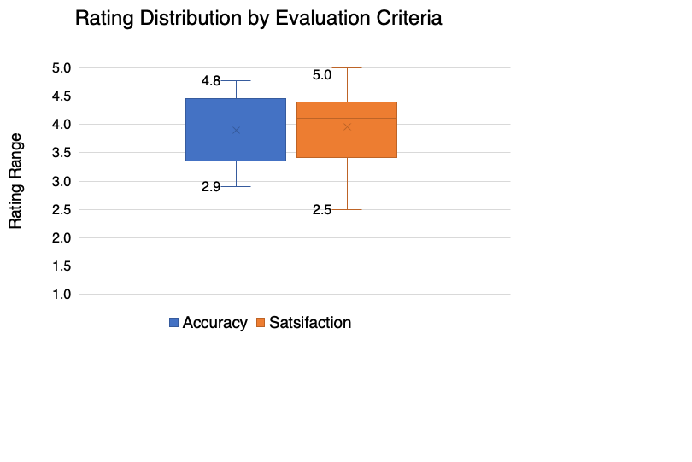
Qualitative Evaluation (3) Ergebnisse: Open Beta Modell
Medianwerte:
Medianwert Accuracy 4.0
Medianwert Satisfaction: 4.1
Insgesamt positive und konsistente Bewertungen
Verteilung der Bewertungen:
Die Interquartilsbereich Accuracy: 3,36 – 4,46
Die Interquartilsbereich Satisfaction 3,42 – 4.40
Identifikation Ausreisser:
Negativer Ausreisser Accuracy: 2.9
Negativer Ausreisser Satisfaction: 2.5
Beide Ausreisser: gleiche Testperson
Ursache des Ausreissers:
Hohes Erwartungsniveau Testperson
Variierende Prompting-Kompetenzen
4.46
4.40
3.36
3.42
Notes:
Die Verteilung und Streuung der Bewertungen anhand eines Box Plots zeigen, .......

Slide 14
Qualitative Evaluation (3) Konsolidierung Ergebnisse Open Beta Modell
Inhalte und Datenumfang
Nutzerpräferenzen und Antwortstil
Funktionale Erweiterungen & Benutzerfreundlichkeit
Integration zusätzlicher Datenquellen:
Erwartungen an weitere relevante Datenquellen, sowie Hinweise auf nützliche Zusatzdokumente
Sensiblen Daten:
Hinweise zu sensiblen Dokumenten, die vom Modell nicht verarbeitet oder gespeichert werden sollten
Relevanz vorhandeneren Daten:
Kritische Anmerkungen bezüglich Relevanz verwendeter Dokumente für Beantwortung von Fragen
Output-Darstellung:
Individuelle Struktur- und Detailierungspräferenzen einzelnern Teilnehmern
Antwortstil:
Gewünschte Use-Case-abhängige Antwortstills des Modell outputs
Zusätzliche Funktionen:
Vorschläge zur Integration zusätzlicher Funktionen und Erweiterungen:
Hyperlinks
Screenshots
Exportfunktionen
Quellen- und Referenzangaben
Notes:
Bei den zurückerhaltene Feedback Kommentare der Fragebogen,
wurden 3 Kategorien festgestellt Nutzerpräferenzen und Antwortstil:
Einige Teilnehmer wünschen sich vom Modell eine andere Struktur oder Detailierungsgrad beim Output
oder einem anderen Antwortstil, je nach Use-Case (Schritt für Schritt Anleitung)
Funktionale Erweiterungen & Benutzerfreundlichkeit
Vorschläge zur Integration von zusätzlichen Funktionen (Hyper,...) ... was wiederum zu einer verbesserten Benutzerfreundlichkeit des Tools führt.

Slide 15
Forschungsfrage 1 Zusammenfassung Resultate (1-3)
Integration unstrukturierter Supply Chain Daten
Umgang mit Einschränkungen bei Grafischen Inhalten
Evaluation der Modelloutputs
Skalierbare Verarbeitung:
Parallelisierung mittels Threading und Batchverarbeitung oftmals notwendig
Modulare Integration Daten:
Separate Pipelines (Flows) für Integration und Weiterverarbeitung separater Datenquellen für Modell Skalierung empfehlenswert
Mehr Flexibilität
Individuelles Testing
LLM-Vergleich:
Gemini 3 Pro erwies sich als das leistungsstärkste LLM
Lösungsansatz Segmentierung:
Segmentierung komplexer Grafischen Inhalten äusserst effektiver Lösungsansatz
Leistungs- / Aufwandsabwägung:
Bessere Ergebnisse erfordern häufig zusätzlichen manuellen oder technischen Aufwand
Quantitative Evaluation:
Metriken für die Quantitativen Evaluation von Modelloutputs nur beschränkt geeignet
Metriken bewerten Textähnlichkeit, nicht faktische Korrektheit
Qualitative Evaluation
Strukturierte qualitative Evaluationen (Fragebogen) liefern wertvolle Hinweise für Modelloptimierungen
1
2
3
Notes:
Abschliessend lassen sich die Ergebnisse der Forschungsfrage 1 folgendermassen zusammenfassen:

Slide 16
Forschungsfrage 2

Slide 17
Forschungsfrage 2 Analyse Forschungsfrage
How can GenAI-based automation tools be developed within a development and collaboration platform like Dataiku to scale up by integrating diverse structured supply chain data streams and subsequently unify them via Python-based processing scripts, while applying prompt-engineered SQL generation to enable efficient retrieval and analysis of structured supply chain data?
Nutzung einer kollaborativen Entwicklungsplattform wie „Dataiku“ (1)
Skalierung und Integration strukturierter Supply Chain Daten (2)
Anwendung angepasster Prompts zur Generierung von SQL-Abfragen (Structured Query Language) für eine effizientere Datenintegration (3)
Notes:
Ebenfalls drei Kernpunkte

Slide 18
Forschungsfrage 2 Zusammenfassung Resultate
Kollaborative Entwicklungsumgebung
Skalierbare Integration strukturierter Daten
Prompt-basierte SQL-Abfragen
Optimierung Datensatzgrösse:
Erforderlich bei grossen strukturierten Datensätzen (z. B. SAP), um Integrations- und Ladezeiten zu reduzieren
52 Spalten, 1’846’639 Zeilen (5GB)
Ladezeit: ~ 2 Min 53 Sek
Selektive Spaltenreduktion:
bietet Schnelle Performance-Optimierung zur Verbesserung der Integrationszeiten- und Ladezeiten
Effiziente Datenabfrage:
Ableitung gezielter SQL-Abfragen aus Nutzeranfragen über eine angepasste Prompt-Sektion
Indirekte Generierung und Ausführung der SQL-Abfragen mittels Python-Code zur Reduktion des Datenvolumens
Selektive Datenintegration
verkürzte Integration und Ladezeit
Dataiku ermöglicht kollaborative Entwicklung durch gemeinsame Workflows und eine zentrale Plattform
Supply Chain Team
Data Science Team
Dataiku fördert agile, iterative Entwicklung
Unterstützt Skalierung und Testing von GenAI Modellen
1
2
3
Notes:
Bei erstem Kernpunkt, hat sich gezeigt, dass eine Plattform wie Dataiku 1. Kollaborative Entwicklung ermöglicht =>
mithilfe von gemeinsamen Workflows und zentraler Plattform
2. Eine agile und iterative Entwicklung fördert =>
mithilfe schnelles Testing und einfacher GenAI Modellentwicklung Skalierbare Integration strukturierter Daten
Strukturierte Datensätze in der Praxis sehr gross => lange Integrations und Ladezeiten => Selektive Spaltenreduktion (Metadaten) sehr einfache und schnelle Lösung
Skalierbare Integration strukturierter Daten Beim dritten Kernpunkt hat sich gezeigt, dass theoretisch SQL-Abfragen mittels angepasster Prompt Sektion möglich ist,
und dadurch indirekt (SQL)-Abfragen mittels Python Code generiert werden können.
=> Geringerer Datensatz => kürzere Ladezeiten

Slide 19
Implikationen MSD | Research
MSD
Research
Umstellung LLM + Segmentierung Ansatz:
Segmentierung komplexer Grafiken unter standardmässiger Nutzung von Gemini 3 Pro
Integration zusätzlicher Datenquellen:
Derzeit fünf unstrukturierte Datenquellen integriert; Einbindung weiterer sollte geprüft werden
Qualitative Evaluation Methodik:
Nutzung der etablierten Methodik zur qualitativen Evaluierung zukünftiger entwickelten Modelle
Automatisierte Updates & Monitoring:
Zeitbasierte automatische Aktualisierungen der Datenbasis und Monitoring der entwickelten Modelle
Klare Verantwortlichkeiten klären:
Festlegung von Verantwortlichkeiten für den langfristigen Betrieb und Wartung der Modelle
Reifegrad und Unternehmensgrösse:
Analyse des Zusammenhangs zwischen Unternehmensgrösse und Reifegrad der entwickelten AI-Tools
GenAI-Adoption
Indikatoren für eine hohe Adoptionsrate sind Nutzungszufriedenheit, aktive Führungskraftunterstützung und klare Lernstrukturen
Wie können diese Indikatoren bestmöglich genutzt werden ?
Notes:
Zu den wichtigsten Implikationen basierend auf den erzielten Ergebnissen Research: Es gibt Zusammenhang zwischen Unternehmensgrösse und Reifegrad der AI-Implementierungen bei Unternehmen => Warum ? Finanzielle Ressourcen oder Priorisierung
GenAI-Adoption
Aktueller Research zeigt, dass die empfunden Arbeitszufriedenheit bei Benutzung von GenAI Tools starker Indikator ist, wie verbessern ?
Ebenfalls Indikator => aktive Unterstützung und Lernstrukturen => wie verbessern ?

Slide 20
Ende Präsentation: Besten Dank für ihre Aufmerksamkeit !

Slide 21
Back Up Slides

Slide 22
Ausgewählte Referenzen (1/2)
Amazon. (2025). Was sind strukturierte Daten? Strukturierte Daten erklärt – AWS.
Amazon Web Services, Inc. https://aws.amazon.com/de/what-is/structured-data/
Appini, S. (2025, November 7). How to Choose the Right LLM for Your Projects: A Guide to Effective Model
Benchmarking. freeCodeCamp.Org.
https://www.freecodecamp.org/news/choose-the-right-llm-for-your-projects-benchmarking-guide/
Caballar Diane, R., & Stryker, C. (2024, June 25). Was sind LLM-Benchmarks? | IBM.
IBM. https://www.ibm.com/de/think/topics/llm-benchmarks
Databricks. (2024, May 30). A Compact Guide to Retrieval Augmented Generation (RAG). Databricks. https://www.databricks.com/resources/ebook/train-llms-your-data
IBM. (2025a, February 7). Structured vs. Unstructured Data: What’s the Difference? | IBM. https://www.ibm.com/think/topics/structured-vs-unstructured-data
Lovich, D., Bedard, J., Kropp, M., & Taylor, C. (2025, August 5). GenAI Adoption Is Hard. Radical Employee Centricity
Can Help. BCG Global. https://www.bcg.com/publications/2025/genai-employee-experience- transformation

Slide 23
Ausgewählte Referenzen (2/2)
Meade Cleti, & Jano, P. (2024). Hallucinations in LLMs: Types, Causes, and Approaches for Enhanced Reliability. https://doi.org/10.13140/RG.2.2.12184.61445
Python. (2025b, December 15). threading—Thread-based parallelism. Python Documentation. https://docs.python.org/3/library/threading.html
Rojo-Echeburúa, A. (2025, November 7). LLM Leaderboard: Which LLMs are Best for Which Tasks?
https://www.stack-ai.com/blog/llm-leaderboard-which-llms-are-best-for-which-tasks
Rosidi, N. (2023, September 6). Python Threading Like a Pro.
https://www.stratascratch.com/blog/python-threading-like-a-pro/
Vellum. (2025, November 25). LLM Leaderboard 2025. Vellum. https://www.vellum.ai/llm-leaderboard
Waja, G., Shah, J., & Nanavati, P. (2021). AGILE SOFTWARE DEVELOPMENT. International Journal of Engineering Applied Sciences and Technology, 5(12). https://doi.org/10.33564/IJEAST.2021.v05i12.011

Slide 24
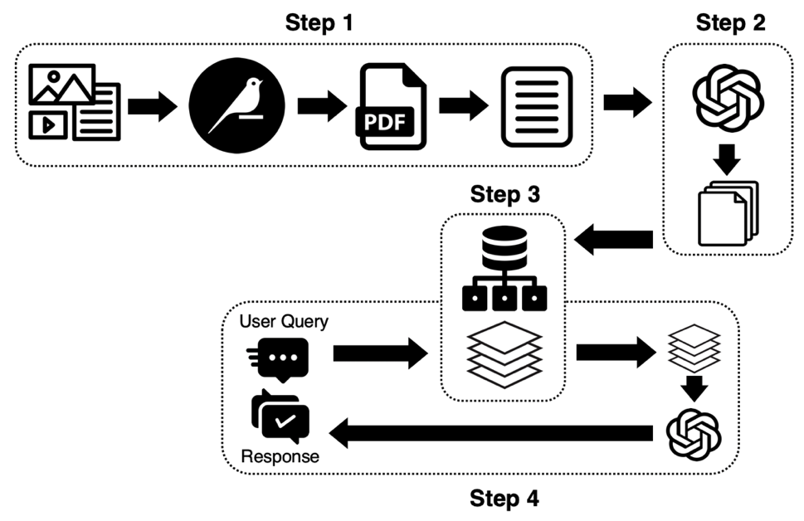
Knowledge Management System Grundprinzip

Slide 25
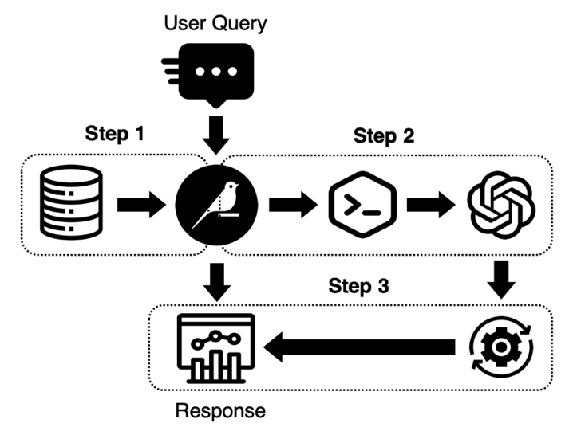
Data GPTeal Grundprinzip

Slide 26
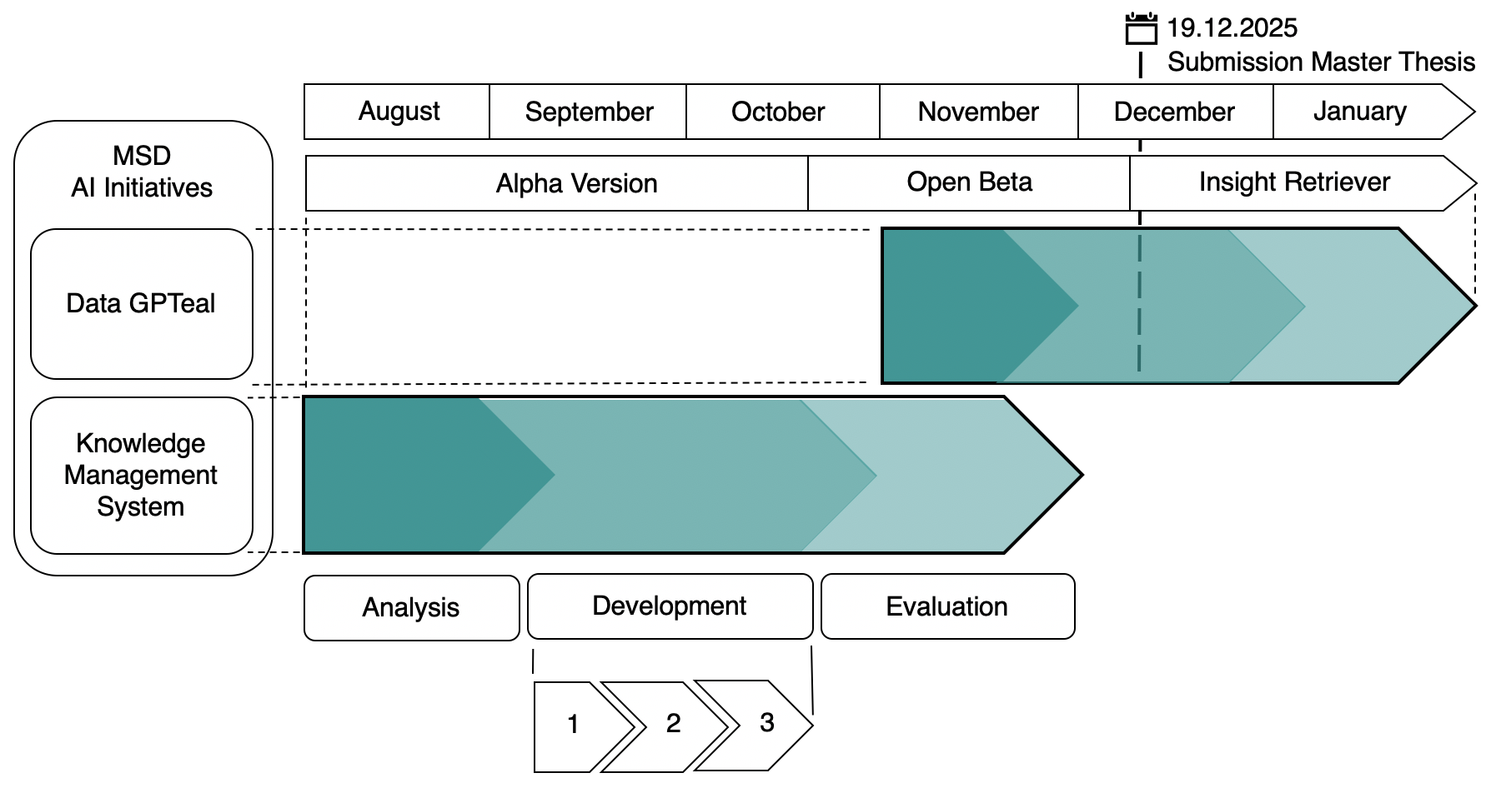
Methodik Iterative Modellentwicklung

Slide 27
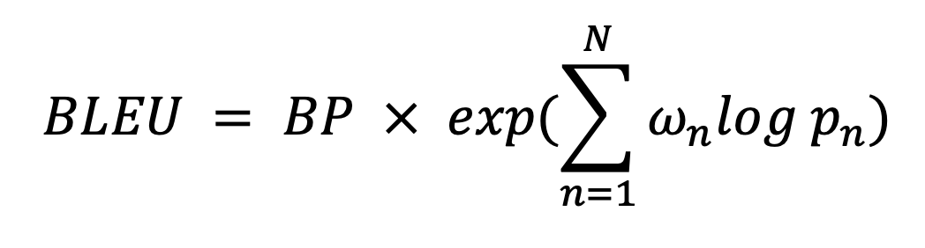

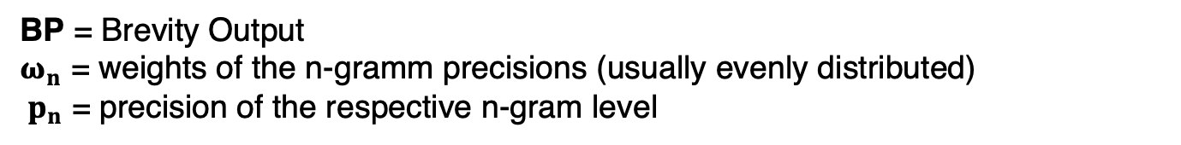
Quantitative Metriken BLEU | ROUGE Scores
BP = Brevity Output
$ω_{n}$ = weights of the n-gramm precisions (usually evenly distributed)
${ p}_{n}$ = precision of the respective n-gram level
n-gramm = sequence of n consecutive words
Notes:
BLEU: Precision
ROUGE: Recall Both poor indicators for factual correctnes BLEU and ROUGE measure textual overlap, not factual correctness. ROUGE wird durch zusätzlichen Input kaum betroffen
BLEU sieht Zusatz als Fehler

Slide 28
Live Demo Open Beta

